Slide 1
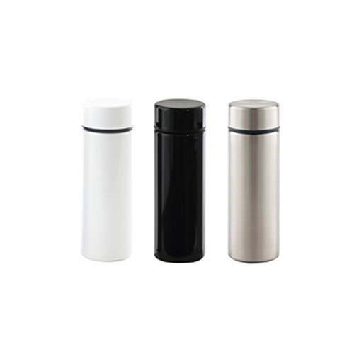
【提案書】
スリム真空ステンレスボトル（220ml）
特徴
ミニサイズでポケットにスッポリ入るスリム真空ステンレスボトル。真空二重構造で保冷・保温性に優れ近所のお散歩用にもとても便利！名入れをすれば物販用やノベルティとして重宝します。
商品写
納期
納期スペース
仕様
カラー展開：ブラック・ホワイト・シルバー
素材：ステンレス・ポリプロピレン・シリコン
サイズ：φ52×155ｍｍ
包装：化粧箱入
備考：容量：220ml
お見積
お見積りスペース

